Slide 1
0327

Slide 2
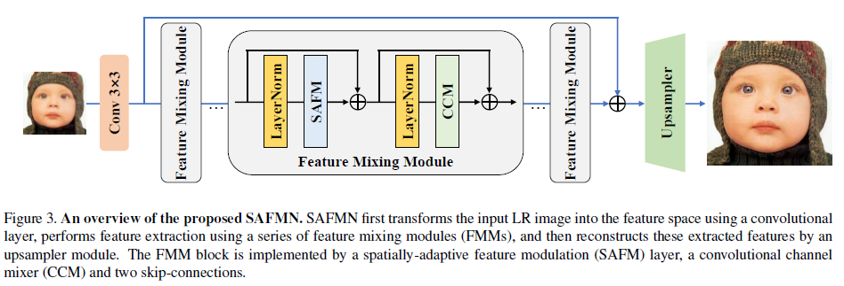
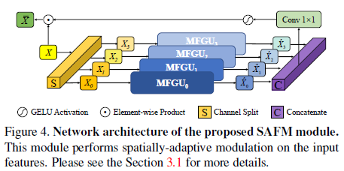
1) Efficient super resolution
Convolution에도 Multi-Head와 같은 방법을 도입
1) Feature가 들어오면, 이를 4개의 Head로 분리
2) 각 Head 별 DownSampling + Conv2d(kernel=3) 진행
3) Cat 후, Conv2d(kernel=1)로 merge한 다음, GeLU해서 원본과 곱.
4) MLP는 Conv2d(dim, dim*2, k=3) – GeLU – Conv2d(dim*2, dim, k=1) 으로 대체
Contribution??
#Param, #Flops, #Acts는 매우 적음.
기존 모델은 #param을 공유함으로써 줄이는 대신 깊이가 깊어짐으로써 비효율적인 구조 구성
기존 모델에 비해 간단하고 효율적인 구조로 효과적인 Super-Resolution inference time 달성

Slide 3
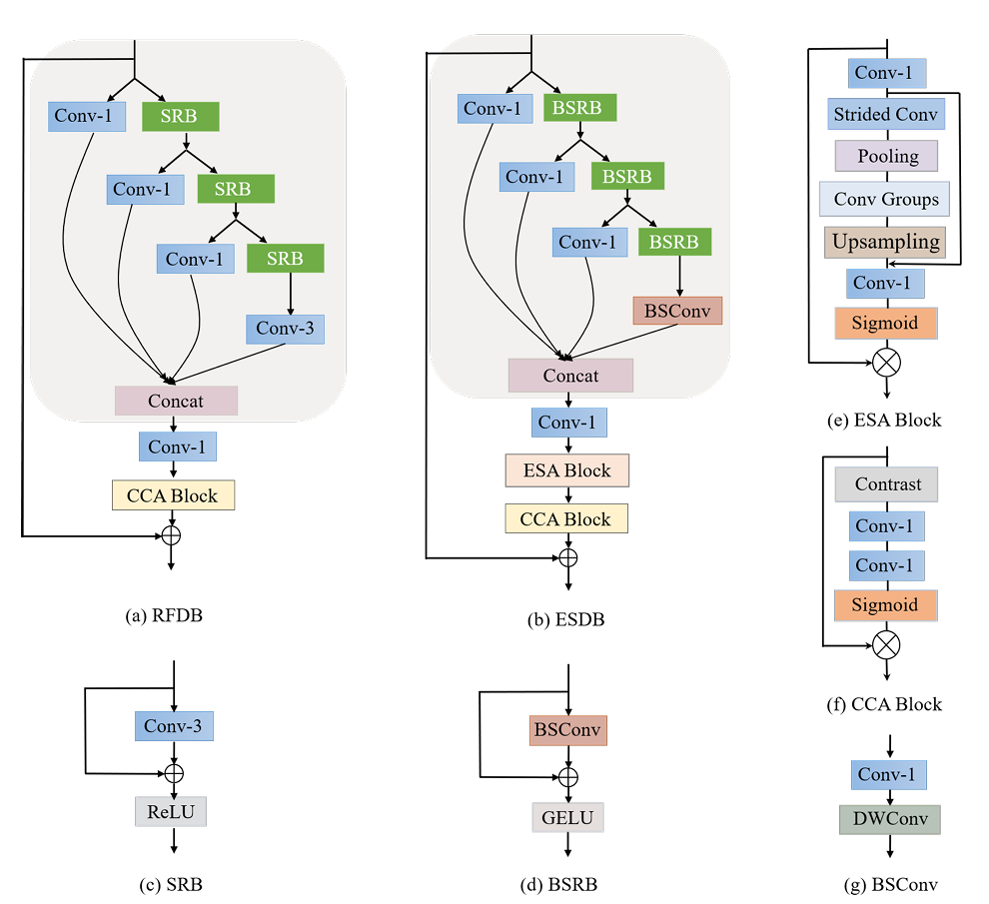
1) Efficient super resolution
비효율적 구조의 예시 (Blueprint Separable Residual Network for Efficient Image Super-Resolution, CVPR 2022)
Param을 공유함으로써 모델 사이즈를 줄였지만, 네트워크를 깊게 하는 구조를 취함으로써 inference 시의 효율은 떨어짐.

Slide 4
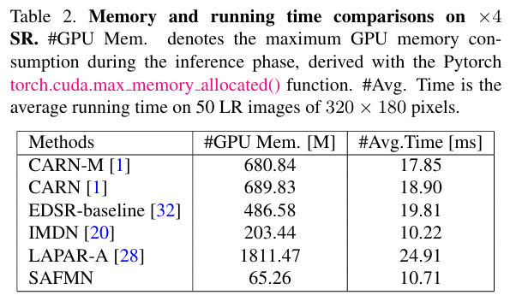
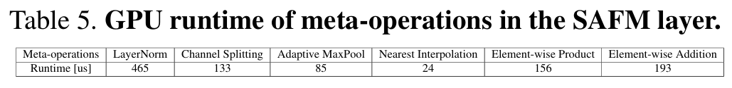
1) Efficient super resolution

Slide 5
+
QKV + SA
Proposed Method
split
DS / 2
QKV + SA
Upsample * 2
+
DS / 4
Upsample * 4
C
Conv2d(merge)
MLP(CCM)
x N
+
QKV + SA
DS / 8
QKV + SA
Upsample * 8
s
Existed Method
SA
SA
QKV
Split (Multi-Head)
MLP
C
x N
SA
SA
x N

Slide 6
+
SA
split
Downsample / 2
SA
Upsample * 2
+
Downsample / 4
Upsample * 4
C
Conv2d(merge)
MLP(CCM)
+
SA
Downsample / 8
SA
Upsample * 8
s
1) 기존 ViT는 같은 stage 내의 차원의 size는 전부 같으며, head별로 size를 다르게 한 경우는 없음.
2) 사이즈를 다르게 하여 각자 더해주는 방식은 window communication 문제를 해결(no window sum과 DownSampling을 하지 않는 실험의 결과가 이를 증명). Training size는 (64, 64)이므로, win=(8,8), downsample /8은 fully-attn과 유사 효과.
3) 여기에 더불어, CNN이 가진 근본적 한계인 limited receptive field를 ViT를 통해 해결하고자 함. 과도한 연산횟수를 downsampling + channel split을 통해 해결.
4) 한 번에 QKV를 진행하지 않고, split으로 쪼갠 다음 qkv attn 연산을 하면 #param과 #MACs가 4배로 감소((36*108)에서 4*(9*36)으로 감소).
5) 일반적인 ViT의 depth 개념을 (split + downsample + 각자의 SA)로 대체
6) SAFMN에도 상위 단계에 더하기를 추가하여 성능 추이를 봄. 전체적으로 오를 시, motivation을 뒷받침하는 강력한 증거가 될 것.
7) 앞선 모델인 SAFMN과 유사 내지는 살짝 증가한 #param 및 inference time 및 메모리 점유율을 가지면서도 성능을 높일 수 있으리라 예상.

Slide 7
Psnr(db)
30.40
ShuffleMixer
Ours
30.38
30.36
PAN
30.34
SMSR
30.32
SAFMN
IMDN
30.30
Flops(G)
15
30
45
60
75
90

Slide 8
Ours (dim=60)
Psnr(db)
FMen
38.10
38.08
Ours (block=12)
NGSwin
38.06
38.04
38.02
Ours
ShuffleMixer
SMSR
IMDN
38.00
SAFMN
Flops(G)
50
70
90
110
130
150

Slide 9
1) Efficient super resolution
Methods | Scale | #Param(K) | #Flops(G) | #ACTs(M) | 발행년 | Set5 | Set14 | B100 | U100 | M109
CARN-M | X2 | 415 | 91 | 655 | 2018 | 37.53/0.9583 | 33.26/0.9141 | 31.92/0.8960 | 31.23/0.9193 | -
CARN | X2 | 1592 | 223 | 522 | 2018 | 37.76/0.9590 | 33.52/0.9166 | 32.09/0.8978 | 31.92/0.9256 | -
EDSR | X2 | 1370 | 316 | 563 | 2019 | 37.99/0.9604 | 33.57/0.9175 | 32.16/0.8994 | 31.98/0.9272 | 38.54/0.9769
IMDN | X2 | 694 | 159 | 423 | 2020 | 38.00/0.9605 | 33.63/0.9177 | 32.19/0.8996 | 32.17/0.9283 | 38.88 / 0.9774
PAN | X2 | 261 | 71 | 677 | 2020 | 38.00 / 0.9605 | 33.59 / 0.9181 | 32.18 / 0.8997 | 32.01 / 0.9273 | 38.70 / 0.9773
LAPAR-A | X2 | 548 | 171 | 656 | 2020 | 38.01 / 0.9605 | 33.62/0.9183 | 32.19/0.8999 | 32.10/0.9283 | 38.67/0.9772
ECBSR | X2 | 596 | 137 | 252 | 2021 | 37.90 / 0.9615 | 33.34/0.9178 | 32.10/0.9018 | 31.71/0.9250 | -
SMSR | X2 | 985 | 132 | - | 2021 | 38.00/0.9601 | 33.64 / 0.9179 | 32.17/0.8990 | 32.19 / 0.9284 | 38.76/0.9771
Shuffle-Mixer | X2 | 394 | 91 | 832 | 2022 | 38.01/0.9606 | 33.63/0.9180 | 32.17/0.8995 | 31.89/0.9257 | 38.83/0.9774
SAFMN | X2 | 228 | 52 | 299 | 2023 | 38.00 / 0.9605 | 33.54 / 0.9177 | 32.16 / 0.8995 | 31.84 / 0.9256 | 38.71 / 0.9771
Ours | X2 | 239 | 59 | 603 |  | 38.01 / 0.9606 | 33.60 / 0.9185 | 32.18 / 0.8999 | 32.04 / 0.9272 | 38.92 / 0.9776
Red : Best Performance / Blue : Second Performance

Slide 10
1) Efficient super resolution
Methods | Scale | #Param(K) | #Flops(G) | #ACTs(M) | 발행년 | Set5 | Set14 | B100 | U100 | M109
CARN-M | x3 | 415 | 46 | 327 | 2018 | 33.99/0.9236 | 30.08/0.8367 | 28.91/0.8000 | 27.55/0.8385 | -
CARN | X3 | 1592 | 119 | 268 | 2018 | 34.29/0.9255 | 30.29/0.8407 | 29.06/0.8034 | 28.06/0.8493 | -
EDSR | x3 | 1555 | 160 | 285 | 2019 | 34.37/0.9270 | 30.28/0.8417 | 29.09/0.8052 | 28.15/0.8527 | 33.45/0.9439
IMDN | X3 | 703 | 72 | 190 | 2020 | 34.36/0.9270 | 30.32/0.8417 | 29.09/0.8046 | 28.17/0.8519 | 33.61/0.9445
PAN | x3 | 261 | 39 | 340 | 2020 | 34.40/0.9271 | 30.36/0.8423 | 29.11/0.8050 | 28.11/0.8511 | 33.61/0.9448
LAPAR-A | X3 | 594 | 114 | 505 | 2020 | 34.36/0.9267 | 30.34/0.8421 | 29.11 / 0.8054 | 28.15/0.8523 | 33.51/0.9441
SMSR | X3 | 993 | 68 | - | 2021 | 34.40/0.9270 | 30.33/0.8412 | 29.10/0.8050 | 28.25/0.8536 | 33.68/0.9445
Shuffle-Mixer | x3 | 415 | 43 | 404 | 2022 | 34.40 / 0.9272 | 30.37/0.8423 | 29.12/0.8051 | 28.08/0.8498 | 33.69/0.9448
SAFMN | X3 | 233 | 23 | 134 | 2023 | 34.34/0.9267 | 30.33/0.8418 | 29.08/0.8048 | 27.95/0.8474 | 33.52/0.9437
Ours | X3 | 244 | 28 | 283 |  | 34.36 / 0.9270 | 30.38 / 0.8428 | 29.11 / 0.8056 | 28.10 / 0.8503 | 33.72 / 0.9448
Red : Best Performance / Blue : Second Performance

Slide 11
1) Efficient super resolution
Methods | Scale | #Param(K) | #Flops(G) | #ACTs[M] | 발행년 | Set5 | Set14 | B100 | U100 | M109
CARN-M | x4 | 415 | 33 | 227 | 2018 | 31.92/0.8903 | 28.42/0.7762 | 27.44/0.7304 | 25.62/0.7694 | -
CARN | X4 | 1592 | 91 | 194 | 2018 | 32.13/0.8937 | 28.60/0.7806 | 27.58/0.7349 | 26.07/0.7837 | -
EDSR | x4 | 1518 | 114 | 202 | 2019 | 32.09/0.8938 | 28.58/0.7813 | 27.57/0.7357 | 26.04/0.7849 | 30.35/0.9067
IMDN | X4 | 715 | 41 | 108 | 2020 | 32.21/0.8948 | 28.58/0.7811 | 27.56/0.7353 | 26.04/0.7838 | 30.45/0.9075
PAN | x4 | 272 | 28 | 238 | 2020 | 32.13/0.8948 | 28.61/0.7822 | 27.59/0.7363 | 26.11/0.7854 | 30.51/0.9095
LAPAR-A | X4 | 659 | 94 | 452 | 2020 | 32.15/0.8944 | 28.61/0.7818 | 27.61/0.7366 | 26.14 / 0.7871 | 30.42/0.9074
ECBSR | x4 | 603 | 35 | 64 | 2021 | 31.92/0.8946 | 28.34/0.7817 | 27.48/0.7393 | 25.81/0.7773 | -
SMSR | X4 | 1006 | 42 | - | 2021 | 32.12/0.8932 | 28.55/0.7808 | 27.55/0.7351 | 26.11/0.7868 | 30.54/0.9085
Shuffle-Mixer | x4 | 411 | 28 | 269 | 2022 | 32.21/0.8953 | 28.66/0.7827 | 27.61/0.7366 | 26.08/0.7835 | 30.65 / 0.9093
SAFMN | X4 | 240 | 14 | 77 | 2023 | 32.18/0.8948 | 28.60/0.7813 | 27.58/0.7359 | 25.97/0.7809 | 30.43/0.9063
Ours | X4 | 251 | 15 | 152 |  | 32.21/0.8949 | 28.63/0.7822 | 27.60 / 0.7367 | 26.08/0.7837 | 30.59 /0.9081
Red : Best Performance / Blue : Second Performance

Slide 12
1) Efficient super resolution
Methods | Scale | #Param(K) | #Flops(G) | #ACTs[M] | 발행년 | Set5 | Set14 | B100 | U100 | M109
PAN | X2 | 261 | 71 | 677 | 2020 | 38.00 / 0.9605 | 33.59 / 0.9181 | 32.18 / 0.8997 | 32.01 / 0.9273 | 38.70 / 0.9773
SAFMN | X2 | 228 | 52 | 299 | 2023 | 38.00 / 0.9605 | 33.54 / 0.9177 | 32.16 / 0.8995 | 31.84 / 0.9256 | 38.71 / 0.9771
Ours | X2 | 239 | 59 | 603 |  | 38.01 / 0.9606 | 33.60 / 0.9185 | 32.18 / 0.8999 | 32.04 / 0.9272 | 38.92 / 0.9776
PAN | x3 | 261 | 39 | 340 | 2020 | 34.40 / 0.9271 | 30.36/0.8423 | 29.11/0.8050 | 28.11 / 0.8511 | 33.61 / 0.9448
SAFMN | X3 | 233 | 23 | 134 | 2023 | 34.34/0.9267 | 30.33/0.8418 | 29.08/0.8048 | 27.95/0.8474 | 33.52/0.9437
Ours | X3 | 244 | 28 | 283 |  | 34.36 / 0.9270 | 30.38 / 0.8428 | 29.11 / 0.8056 | 28.10 / 0.8503 | 33.72 / 0.9448
PAN | x4 | 272 | 28 | 238 | 2020 | 32.13/0.8948 | 28.61 / 0.7822 | 27.59/0.7363 | 26.11 / 0.7854 | 30.51/ 0.9095
SAFMN | X4 | 240 | 14 | 77 | 2023 | 32.18/0.8948 | 28.60/0.7813 | 27.58/0.7359 | 25.97/0.7809 | 30.43/0.9063
Ours | X4 | 251 | 15 | 152 |  | 32.21 / 0.8949 | 28.63/ 0.7822 | 27.60 / 0.7367 | 26.08/0.7837 | 30.59 /0.9081

Slide 13
1) Efficient super resolution
Method | Scale | Par | Flops | DTS | Set5 |  | Set14 |  | B100 |  | U100 |  | M109
LatticeNet | X2 | 756 | 170 | D2K | 38.06 | 0.9607 | 33.70 | 0.9187 | 32.20 | 0.8997 | 32.25 | 0.9288 | 38.94 | 0.9774
RFDN-L | X2 | 626 | 146 | D2K | 38.08 | 0.9606 | 33.67 | 0.9190 | 32.18 | 0.8999 | 32.24 | 0.9290 | 38.95 | 0.9773
SRPN-Lite | X2 | 609 | 140 | DF2K | 38.10 | 0.9618 | 33.70 | 0.9189 | 32.25 | 0.9018 | 32.26 | 0.9294
HNCT | X2 | 357 | 82 | D2K | 38.08 | 0.9608 | 33.65 | 0.9182 | 32.22 | 0.8990 | 32.22 | 0.9294 | 38.87 | 0.9774
FMEN | X2 | 748 | 172 | DF2K | 38.10 | 0.9609 | 33.75 | 0.9192 | 32.26 | 0.8995 | 32.41 | 0.9311 | 38.95 | 0.9778
NGSwin | X2 | 998 | 140 | D2K | 38.05 | 0.9610 | 33.79 | 0.9199 | 32.27 | 0.9008 | 32.53 | 0.9324 | 38.97 | 0.9777
Ours | X2 | 652 | 158 | DF2K | 38.10 | 0.9610 | 33.76 | 0.9201 | 32.28 | 0.9012 | 32.52 | 0.9316 | 39.24 | 0.9783
Red : Best Performance / Blue : Second Performance

Slide 14
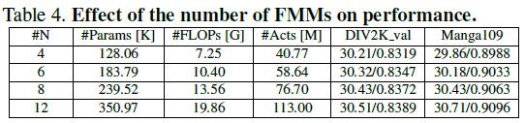
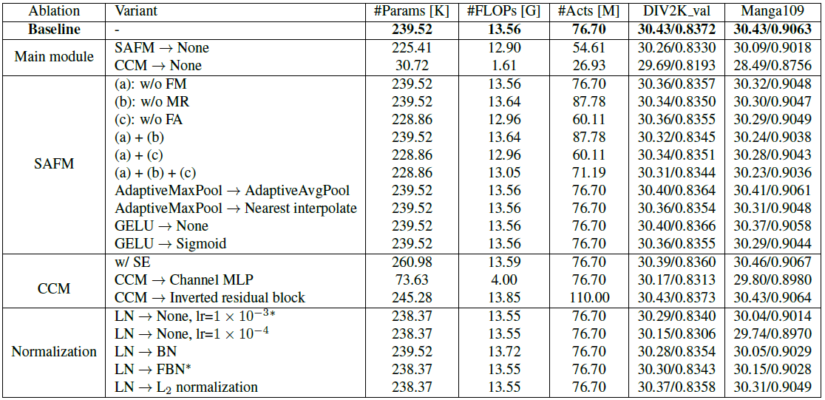
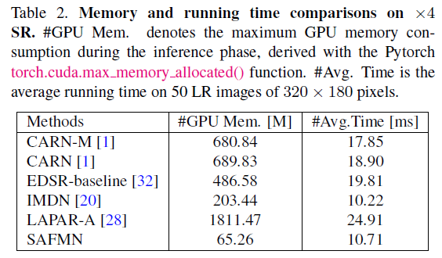

1) Efficient super resolution
Ablation Study 리스트 in SAFMN

Slide 15
1) Efficient super resolution
*는 이미 만들어진 weight를 써도 됨. 또는 SAFMN에도 있는 것 또는 비슷한 것.
1) *GPU 런타임 - SAFMN의 table 5 (x4)
2) *메모리의 Avg Time – SAFMN의 table2 (x4) torch.cuda.max_memory_allocate()로 #GPU memory 양 살핀 후, 시간은 그냥 측정.
실험 내용 | 비고
* MLP를 nn.Linear로 변경 | 완료
Window_sum 없이 | 완료
[8, 16, 32, 64]를 [64, 64, 64, 64]로 | 실험중(x2)
* Act 곱 없이 | 완료
* FMM 수 : 4, 6, 12개로 (Table 4) | 12개 실험중(x2)
MLP를 따로따로 | 우선순위 1
RPE 사용 | 우선순위 2
Win_sum을 window_wise_sum로 | 실험중(x2)
No merging convolution | 우선순위 5

Slide 16
실험 및 Ablation 옵션 | Base에 존재 | 실험 근거2 | 실험
원본 x2 | 필수 |  | O
원본 x3 | 필수 |  | O
원본 x4 | 필수 |  | O
블록 4개 * | O |  | O
블록 6개 | O
블록 12개 * | O |  | O
[64 64 64 64] w/ Merge (b) * | O |  | O
No Act 곱 (c : Table3 w/o FA) * | O |  | O
[64 64 64 64] w/o Merge (b+c)* | O |  | O
SAFMN에 더하기 집어넣기 |  | Base 연구에도 scale을 넣는 것이 효과적인지 확인 위함(논문이 제안한 아이디어의 basis 제공)
CCM 없이 내거만* | O
No win sum |  | 서로 다른 scale의 정보를 넣는 것이 효과적인지 확인 위함(논문이 제안한 아이디어의 basis 제공) | O
Window_wise sum(WWS) |  | 서로 다른 scale의 정보를 넣는 방식을 변경 | O
CCM -> Linear (3090_1) * | O | 원래 ViT는 Linear을 사용하기에 | O
Inverted Residual Block 적용 | O | MobileNet의 Inverted Residual Block이 MLP의 대체재로 사용됨
MLP(=CCM)를 따로따로 w/ Act |  | Self-Attn과 MLP 간의 상관관계 확인 위함 | O
MLP(=CCM)를 따로따로 w/o Act |  | Self-Attn과 MLP 간의 상관관계 확인 위함
Padding 변경 |  | Window_size에 맞춘 패딩의 방식을 변경 | O
SwinIR_1(dim, head, depth, stg : 36 4 4 8) |  | 다른 모델에도 적용하여, 효과적임을 입증 위함
SwinIR_2(Eff의 depth 제거, 내거 적용, head x) |  | 다른 모델에도 적용하여, 효과적임을 입증 위함
SwinIR_2_original |  | 다른 모델에 적용 시, 비교군
RPE |  | 일부 ViT 모델은 Relative Positional Encoding 사용 | O
[Donwsample] Nearest Interpolate | O
[Donwsample] Adaptive Avg Pool | O
Split을 2개(chan=18), 3개(chan=12)로 변경? |  | 그냥 내가 궁금해서??
Inference Time 및 GPU 점유율 측정 | O | 논문이 제안한 아이디어가 효과적임을 입증
Output 및 중간 feature map 제시 | 필수 | 논문이 제안한 아이디어가 효과적임을 입증

Slide 17
옵션 | GPU | 코드 명(.py 생략) | 실험 결과 및 날짜 | 실험 여부 | scale
원본 x2 | A6000_2 | Safmn_arch_our_linear | SAFMN_x2_mine_0325_223834 | 완료 | 2
원본 x3 | A6000_1 | Safmn_arch_our_linear | SAFMN_x3_ours_0326_225915 | 완료 | 3
원본 x4 | A6000_2 | Safmn_arch_our_linear | SAFMN_x4_mine_0327_294959 | 완료 | 4
[64 64 64 64] w/ Merge (b) * | A6000_1 | Safmn_our_all_64 | SAFMN_our_all_64_x2_0328_171809 (나머진 뒤에) | 완료 | 2 3 4 /
CCM 없이 내거만 | A6000_1 | Mine_no_ccm |  | 진행 중 | / 2 3 4?
No Act 곱 (c : Table3 w/o FA) * | A6000_2 | Safmn_mine_no_act | SAFMN_x2_mine_no_act_0328_171527 | 완료 | 2 / --
블록 4개 * | A6000_2 | Safmn_arch_our_linear | SAFMN_our_block_4_x2_0329_204704 | 완료 | 2 / 3 4?
MLP -> Linear (3090_1) * | 3090_1 | Safmn_mlp | SAFMN_ours_mlp_x2_0327_214720 | 완료 | 2 / --
블록 12개 * | 3090_1 | Safmn_arch_our_linear | SAFMN_mine_block12_x2_0328_223929 | 완료 | 2 3 4 /
Padding 변경 (x2) | 3090_1 | Mine_basic | SAFMN_ours_padding_modify_x2_0330_183810 | 완료 | 2 / --
SAFMN에 더하기 집어넣기 | 3090_1 | Safmn_arch_ori_plus | SAFMN_plus_x2/x3/x4 (결과는 뒷장) | 완료 | 2 3 4 /
블록 6개 * | 3090_1 |  | SAFMN_our_block_6_x2_0409_011738 | 완료
No win sum | 3090_2 | Safmn_arch_our_nosum | SAFMN_ours_nosum_x2_0327_214410 | 완료 | 2 3 4 /
Window_wise sum(WWS) – 뒤 참조 | 3090_2 | Safmn_win_sum | SAFMN_ours_winwisesum_x2_0329_170826 | 완료 | 2 / --
[64 64 64 64] w/o Merge (b+c)* | 3090_2 | All_64_without_act | Mine_all_64_without_act_0331_014527 | 완료 | 2 / --
SwinIR_1(dim, head, depth, stg : 36 4 4 8) | 3090_2 | swinir | Cuda out of memory 관계로, A6000에서 실행할 것. | 보류
MLP(=CCM)를 따로따로 w/ Act | 3090_2 | Safmn_each_merge | SAFMN_each_merge_x2_0401_232408 | 완료 | 2 / --
MLP(=CCM)을 따로따로 w/o Act | 3090_2 | Safmn_each_merge_no_act | SAFMN_..._archived_20240402_151213 | 실험 중단 | / 2 --
Inverted Residual Block 적용 | 3090_2 | Mine_irb |  |  | / 2 --
RPE | 3090_2 | Safmn_RPE | Mine_RPE_x2_0402_151213 | X2 완료 | 2 / --
[Downsample] Adaptive Avg Pool | 3090_2 |  | 실험 중단 (mine_avgpool_x2_0403_212942) | 실험 중단 | / 2 --
No Aggr, No Act
No Aggr

Slide 18
Ab~ 옵션 | Sc | #Par(K) | #Flops(G) | #ACTs[M] | Set5 | Set14 | B100 | U100 | M109
원본 x2 | X2 | 239 | 59 | 603 | 38.01 / 0.9606 | 33.60 / 0.9185 | 32.18 / 0.8999 | 32.04 / 0.9272 | 38.92 / 0.9776
원본 x3 | X3 | 244 | 28 | 283 | 34.36 / 0.9270 | 30.38 / 0.8428 | 29.11 / 0.8056 | 28.10 / 0.8503 | 33.72 / 0.9448
원본 x4 | X4 | 251 | 15 | 152 | 32.21 / 0.8949 | 28.63/ 0.7822 | 27.60 / 0.7367 | 26.08/0.7837 | 30.59 / 0.9081
[64 64 64 64] w/ Merge (b) * | x2x | 자세히는 | 뒷장 참조 |  | 37.96 / 0.9605 | 33.54 / 0.9177 | 32.16 / 0.8996 | 31.88 / 0.9257 | 38.78 / 0.9773
CCM 없이 내거만 | x2 | 31
No Act 곱 (c : Table3 w/o FA) * | X2 | 239 | 59 | 603 | 37.99 / 0.9605 | 33.55 / 0.9180 | 32.16 / 0.8997 | 31.92 / 0.9260 | 38.83 / 0.9774
블록 4개 * | X2 | 122 | 30 | 307 | 37.88 / 0.9601 | 33.40 / 0.9166 | 32.06/ 0.8984 | 31.49 / 0.9217 | 38.47 / 0.9765
MLP -> Linear (3090_1) * | X2 | 73 | 18 | 603 | 37.71 / 0.9593 | 33.25 / 0.9150 | 31.96 / 0.8968 | 31.19 / 0.9187 | 38.03 / 0.9754
블록 12개 * | x2 | 357 | 88 | 898 | 38.05 / 0.9608 | 33.65 / 0.9187 | 32.24 / 0.9006 | 32.31 / 0.9298 | 39.10 / 0.9780
Padding 변경 (x2) | X2 |  |  |  | 37.83 / 0.9594 | 32.93 / 0.9157 | 31.93 / 0.8979 | 31.61 / 0.9246 | 37.08 / 0.9742
SAFMN에 더하기 집어넣기 | X2 |  | 실험 완료 |  |  | 성능은 뒤에 | SAFMN과 | 같이 비교하여 | 리스트로 정리
블록 6개 * | X2 | 181 | 44 | 455 | 37.94 / 0.9604 | 33.52 / 0.9175 | 32.15 / 0.8995 | 31.82 / 0.9253 | 38.74 / 0.9771
No win sum | X2 | 239 | 59 | 603 | 37.91 / 0.9602 | 33.47 / 0.9170 | 32.10 / 0.8987 | 31.75 / 0.9242 | 38.46 / 0.9766
Window_wise sum(WWS) – x3, x4는 뒤 참조 | x2 | 239 |  |  | 37.99 / 0.9606 | 33.57 / 0.9178 | 32.18 / 0.8999 | 32.01 / 0.9273 | 38.85 / 0.9774
[64 64 64 64] w/o Merge (b+c)* | x2 | 236 | 자세히는 | 뒷장 참조 | 37.96 / 0.9604 | 33.51 / 0.9175 | 32.15 / 0.8994 | 31.83 / 0.9250 | 38.71 / 0.9772
SwinIR_1(dim, head, depth, stg : 36 4 4 8) |  |  |  |  | 쿠다 Out of | 메모리 : A6000 | 에서 돌릴 것.
MLP(=CCM)를 따로따로 w/ Act | x2 | 83 | 1 | 12 | 34.87 / 0.9426 | 31.30 / 0.8952 | 30.41 / 0.8749 | 27.76 / 0.8678 | 32.50 / 0.9507
MLP(=CCM)을 따로따로 w/o Act | X2 | 83 | 실험 중단 | 시간 맞추 | 기 위함…
Inverted Residual Block 적용 |  | 101
RPE | x2 | 244 |  |  | 38.02 / 0.9606 | 33.62 / 0.9182 | 32.20 / 0.9000 | 32.05 / 0.9275 | 38.90 / 0.9775
[Downsample] Adaptive Avg Pool | x2 |  | 실험 중단 |  |  |  | ---
No Aggr, No Act
No Aggr

Slide 19
Stack과 dim을 바꿔가며 실험 (safmn_arch_our_linear)
Ab~ 옵션 (dim /Stack) |  |  |  | Sc | #Par(K) | #Flops(G) | #ACTs[M] | 실험 결과 및 날짜
Dim 축소 | 24 | 8 (표준) | Lion_2 | X2 | 109 | 27 | 459 | Mine_dim_24_x2_0413_011136
원본 | 36 | 4 | A6000_2 | X2 | 122 | 30 | 307 | SAFMN_our_block_4_x2_0329_204704
원본 | 36 | 6 | 3090_1 | x2 | 181 | 44 | 455 | SAFMN_our_block_6_x2_0409_011738/ 475000.pth
원본 | 36 | 8 (표준) | A6000_2 | x2 | 239 | 59 | 603 | SAFMN_x2_mine_0325_223834
원본 | 36 | 12 | 3090_1 | x2 | 357 | 88 | 898 | SAFMN_mine_block12_x2_0328_223929
Dim 확장 | 48 | 8 (표준) | 3090_1 | X2 | 420 | 103 | 747 | mine_dim_48_block_8_x2_0409_084417
Dim 확장 | 60 | 8 (표준) | 3090_2 | X2 | 652 | 158 | 891 | Mine_dim_60_block_8_x2_0405_144519
Dim 확장 | 84 | 8 | A6000_2 | X2
Dim 축소 | 24 | 8 (표준) | Lion_2 | x3 | 112 | 13 | 215 | Mine_dim_24_x3_0413_220905
원본 | 36 | 8 (표준) | A6000_1 | X3 | 244 | 28 | 283 | SAFMN_x3_ours_0326_225915
원본 | 36 | 12 | Bnn_2 | X3
Dim 확장 | 48 | 8 (표준) | Bnn_1 | X3 | 427 | 49 | 350 | Mine_dim_48_x3_0419_053443
Dim 확장 | 60 | 8 (표준) | 3090_1 | X3 | 660 | 75 | 418 | Mine_dim_60_block_8_x3_0407_212007(495000.pth)
Dim 확장 | 84 | 8 | A6000_2 | X3
Dim 축소 | 24 | 8 (표준) | Lion_2 | X4 | 117 | 7 | 117 | Mine_dim_24_x4_0414_205807
원본 | 36 | 8 (표준) | A6000_2 | X4 | 251 | 15 | 152 | SAFMN_x4_mine_0327_294959
원본 | 36 | 12 | Bnn_2 | x4 |  |  |  | SAFMN_mine_block12_x4_0417_193255 (475000.pth)
Dim 확장 | 48 | 8 (표준) | Bnn_1 | X4 | 436 | 27 | 189 | Mine_dim_48_x4_0417_193248
Dim 확장 | 60 | 8 (표준) | 3090_2 | X4 | 672 | 41 | 225 | Mine_dim_60_block_8_x4_0406_175244 (490000.pth)
Dim 확장 | 84 | 8 | A6000_2 | X4

Slide 20
Stack과 dim을 바꿔가며 실험 (safmn_arch_our_linear)
Ab~ 옵션 (dim /Stack) |  |  |  | Sc | #Par(K) | #Flops(G) | #ACTs[M] | Set5 | Set14 | B100 | U100 | M109
Dim 축소 | 24 | 8 (표준) | Lion_2 | X2 | 109 | 27 | 459 | 37.91 / 0.9602 | 33.44 / 0.9169 | 32.09 / 0.8988 | 31.62 / 0.9231 | 38.58 / 0.9768
원본 | 36 | 4 | A6000_2 | X2 | 122 | 30 | 307 | 37.88 / 0.9601 | 33.40 / 0.9166 | 32.06/ 0.8984 | 31.49 / 0.9217 | 38.47 / 0.9765
원본 | 36 | 6 | 3090_1 | x2 | 181 | 44 | 455 | 37.94 / 0.9604 | 33.52 / 0.9175 | 32.15 / 0.8995 | 31.82 / 0.9253 | 38.74 / 0.9771
원본 | 36 | 8 (표준) | A6000_2 | x2 | 239 | 59 | 603 | 38.01 / 0.9606 | 33.60 / 0.9185 | 32.18 / 0.8999 | 32.04 / 0.9272 | 38.92 / 0.9776
원본 | 36 | 12 | 3090_1 | x2 | 357 | 88 | 898 | 38.05 / 0.9608 | 33.65 / 0.9187 | 32.24 / 0.9006 | 32.31 / 0.9298 | 39.10 / 0.9780
Dim 확장 | 48 | 8 (표준) | 3090_1 | X2 | 420 | 103 | 747 | 38.06 / 0.9609 | 33.67 / 0.9189 | 32.25 / 0.9007 | 32.33 / 0.9299 | 39.14 /0.9780
Dim 확장 | 60 | 8 (표준) | 3090_2 | X2 | 652 | 158 | 891 | 38.10 / 0.9610 | 33.76 / 0.9201 | 32.28 / 0.9012 | 32.52 / 0.9316 | 39.24 / 0.9783
Dim 확장 | 84 | 8 | A6000_2 | X2 | 1270 | 306 | 1180
Dim 축소 | 24 | 8 (표준) | Lion_2 | X3 | 112 | 13 | 215 | 34.18 / 0.9258 | 30.24 / 0.8401 | 29.00 / 0.8030 | 27.75 / 0.8430 | 33.28 / 0.9417
원본 | 36 | 8 (표준) | A6000_1 | X3 | 244 | 28 | 283 | 34.36 / 0.9270 | 30.38 / 0.8428 | 29.11 / 0.8056 | 28.10 / 0.8503 | 33.72 / 0.9448
원본 | 36 | 12 | Bnn_2 | x3 | 361 | 41 | 421 | 실험중
Dim 확장 | 48 | 8 (표준) | Bnn_1 | X3 | 427 | 49 | 350 | 34.50 / 0.9281 | 30.49 / 0.8449 | 29.17 / 0.8072 | 28.34 / 0.8552 | 34.03 / 0.9467
Dim 확장 | 60 | 8 (표준) | 3090_1 | X3 | 660 | 75 | 418 | 34.58 / 0.9285 | 30.53 / 0.8458 | 29.21 / 0.8084 | 28.48 / 0.8581 | 34.18 / 0.9477
Dim 확장 | 84 | 8 | A6000_2 | X3 | 1279 | 144 | 552 | 실험 중
Dim 축소 | 24 | 8 (표준) | Lion_2 | X4 | 117 | 7 | 117 | 31.99 / 0.8921 | 28.51 / 0.7789 | 27.49 / 0.7332 | 25.75 / 0.7728 | 30.10 / 0.9020
원본 | 36 | 8 (표준) | A6000_2 | X4 | 251 | 15 | 152 | 32.21 / 0.8949 | 28.63/ 0.7822 | 27.60 / 0.7367 | 26.08/0.7837 | 30.59 / 0.9081
원본 | 36 | 12 | Bnn_2 | X4 | 368 | 23 | 227 | 32.31 / 0.8968 | 28.74 / 0.7846 | 27.66 / 0.7387 | 26.26 / 0.7894 | 30.87 / 0.9117
Dim 확장 | 48 | 8 (표준) | Bnn_1 | X4 | 436 | 27 | 189 | 32.30 / 0.8964 | 28.74 / 0.7845 | 27.65 / 0.7386 | 26.25 / 0.7895 | 30.87 / 0.9114
Dim 확장 | 60 | 8 (표준) | 3090_2 | X4 | 672 | 41 | 225 | 32.38 / 0.8971 | 28.79 / 0.7859 | 27.70 / 0.7403 | 26.44 / 0.7947 | 31.09 / 0.9139
Dim 확장 | 84 | 8 | A6000_2 | X4 | 1295 | 78 | 297 | 32.48 / 0.8987 | 28.87 / 0.7879 | 27.74 / 0.7419 | 26.63 / 0.8001 | 31.32 / 0.9163

Slide 21
Split Head 개수의 변경 (new_head_num.py)
Ab~ 옵션 | Sc | #Par(K) | #Flops(G) | #ACTs[M] | Set5 | Set14 | B100 | U100 | M109
Split Head 1개 | X2 | 270 | 75 | 845 | 38.00 / 0.9606 | 33.58 / 0.9179 | 32.17 / 0.8997 | 31.93 / 0.9260 | 38.83 / 0.9774
Split_Head 2개 (495000.pth) | x2 | 250 | 64 | 717 | 38.01 / 0.9606 | 33.59 / 0.9180 | 32.18 / 0.8999 | 32.02 / 0.9270 | 38.87 / 0.9776
Split_Head 3개 | X2 | 243 | 60 | 646 | 38.00 / 0.9606 | 33.59 / 0.9182 | 32.19 / 0.8999 | 32.02 / 0.9273 | 38.88 / 0.9775
Split Head 4개(원본) | X2 | 239 | 59 | 603 | 38.01 / 0.9606 | 33.60 / 0.9185 | 32.18 / 0.8999 | 32.04 / 0.9272 | 38.92 / 0.9776
Split Head 1개 | X3 | 275 | 35 | 396 | 34.37 / 0.9271 | 30.39 / 0.8431 | 29.11 / 0.8054 | 28.05 / 0.8495 | 33.71 / 0.9449
Split_Head 2개 | X3 | 255 | 30 | 336 | 34.37 / 0.9271 | 30.37 / 0.8427 | 29.11 / 0.8056 | 28.05 / 0.8496 | 33.73 / 0.9450
Split_Head 3개 | X3 | 248 | 29 | 303 | 34.41 / 0.9273 | 30.37 / 0.8426 | 29.12 / 0.8059 | 28.09 / 0.8502 | 33.73 / 0.9449
Split_Head 4개 (원본) | X3 | 244 | 28 | 283 | 34.36 / 0.9270 | 30.38 / 0.8428 | 29.11 / 0.8056 | 28.10 / 0.8503 | 33.72 / 0.9448
Split Head 1개 (455000.pth) | x4 | 282 | 19 | 213 | 32.14 / 0.8943 | 28.65 / 0.7826 | 27.60 / 0.7366 | 26.04 / 0.7825 | 30.57 / 0.9080
Split_Head 2개 (490000.pth) | X4 | 261 | 17 | 181 | 32.18 / 0.8948 | 28.63 / 0.7826 | 27.60 / 0.7370 | 26.07 / 0.7838 | 30.59 / 0.9085
Split_Head 3개 | x4 | 254 | 16 | 163 | 32.19 / 0.8947 | 28.63 / 0.7821 | 27.60 / 0.7367 | 26.08 / 0.7834 | 30.58 / 0.9080
Split_Head 4개 (원본) | x4 | 251 | 15 | 152 | 32.21 / 0.8949 | 28.63/ 0.7822 | 27.60 / 0.7367 | 26.08 / 0.7837 | 30.59 / 0.9081
Ab~ 옵션 |  | Sc | #Par(K) | #Flops(G) | #ACTs[M] | Gpu Mem [M] | 실험 결과 및 날짜
Split Head 1개 | 3090_2 | X2 | 270 | 75 | 845 | 437.21 | Mine_head_1_x2
Split_Head 2개 | 3090_1 | x2 | 250 | 64 | 717 | 385.96 | Mine_head_2_x2_0418_165133
Split_Head 3개 | Lion_1 | X2 | 243 | 60 | 646 | 346.71 | mine_head_3_x2_0413_011520
Split_Head 4개(원본) |  |  |  |  |  | 324.01
Split Head 1개 | 3090_2 | x3 | 275 | 35 | 396 | 205.52 | Mine_head_1_x3
Split_Head 2개 | 3090_2 | X3 | 255 | 30 | 336 | 181.14 | Mine_head_2_x3_0418_165148
Split_Head 3개 | Lion_1 | X3 | 248 | 29 | 303 | 161.90 | Mine_head_3_x3_0414_171506
Split_Head 4개(원본) |  |  |  |  |  | 151.96
Split Head 1개 | 3090_2 | X4 | 282 | 19 | 213 | 111.28 | Mine_head_1_x4
Split_Head 2개 | 3090_1 | X4 | 261 | 17 | 181 | 98.69 | Mine_head_2_x4_0419_000211
Split_Head 3개 | Lion_1 | x4 | 254 | 16 | 163 | 87.04 | Mine_head_3_x4_0415_195233
Split_Head 4개(원본) |  |  |  |  |  | 81.44

Slide 22
Multi-Scale에서 상위 scale로 정보를 옮기는 것이 실제로 유효한지의 실험 -> nosum의 x3 x4 재검증?
Ab~ 옵션 | Sc | #Par(K) | #Flops(G) | #ACTs[M] | Set5 | Set14 | B100 | U100 | M109
SAFMN x2 | x2 | 228 | 71 | 677 | 38.00 / 0.9605 | 33.54 / 0.9177 | 32.16 / 0.8995 | 31.84 / 0.9256 | 38.71 / 0.9771
SAFMN plus x2 (plus_x2_0401_232329) | X2 | 228 |  |  | 37.99 / 0.9604 | 33.52 / 0.9174 | 32.17 / 0.8996 | 31.86 / 0.9257 | 38.77 / 0.9773
SAFMN x3 | X3 | 233 |  |  | 34.34 / 0.9267 | 30.33 / 0.8418 | 29.08 / 0.8048 | 27.95 / 0.8474 | 33.52 / 0.9437
SAFMN plus x3 (plus_x3_0402_143333) | X3 | 233 |  |  | 34.34 / 0.9269 | 30.32 / 0.8418 | 29.09 / 0.8049 | 27.96 / 0.8476 | 33.55 / 0.9438
SAFMN x4 | X4 |  |  |  | 32.18 / 0.8948 | 28.60 / 0.7813 | 27.58 / 0.7359 | 25.97 / 0.7809 | 30.43 / 0.9063
SAFMN plus x4 (plus_x4_0403_232713) | X4 |  |  |  | 32.10 / 0.8937 | 28.59 / 0.7812 | 27.58 / 0.7358 | 25.96 / 0.7799 | 30.44 / 0.9063
Ours x2 | X2 | 239 | 59 | 603 | 38.01 / 0.9606 | 33.60 / 0.9185 | 32.18 / 0.8999 | 32.04 / 0.9272 | 38.92 / 0.9776
Ours x2 w/o Sum (Safmn_arch_our_nosum) | x2 |  |  |  | 37.91 / 0.9602 | 33.47 / 0.9170 | 32.10 / 0.8987 | 31.75 / 0.9242 | 38.46 / 0.9766
Ours x3 | X3 | 244 | 28 | 283 | 34.36 / 0.9270 | 30.38 / 0.8428 | 29.11 / 0.8056 | 28.10 / 0.8503 | 33.72 / 0.9448
Ours x3 w/o Sum (nosum_x3_0408_184213) | x3 |  |  |  | 34.40 / 0.9272 | 30.35 / 0.8425 | 29.11 / 0.8056 | 28.05 / 0.8496 | 33.71 / 0.9448
Ours x4 | X4 | 251 | 15 | 152 | 32.21 / 0.8949 | 28.63 / 0.7822 | 27.60 / 0.7367 | 26.08 / 0.7837 | 30.59 / 0.9081
Ours x4 w/o Sum(nosum_x4_0410_021828) | X4 |  |  |  | 32.16 / 0.8944 | 28.64 / 0.7823 | 27.60 / 0.7368 | 26.04 / 0.7827 | 30.64 / 0.9078
모든 head에 [64, 64]를 쓰는게 더 낫지 않나? DS로 굳이 HW 정보를 손실시켜야 하는 이유에 대한 검증
Ab~ 옵션 | Sc | #Par(K) | #Flops(G) | #ACTs[M] | Set5 | Set14 | B100 | U100 | M109
Ours x2 | X2 | 239 | 59 | 603 | 38.01 / 0.9606 | 33.60 / 0.9185 | 32.18 / 0.8999 | 32.04 / 0.9272 | 38.92 / 0.9776
Ours w/o DS w/ mg (x2, A61, 0328_171809) | x2 | 239 | 67 | 1223 | 37.96 / 0.9605 | 33.54 / 0.9177 | 32.16 / 0.8996 | 31.88 / 0.9257 | 38.78 / 0.9773
Ours w/o DS w/o mg (x2, 3090_2) | x2 | 236 | 66 | 1152 | 37.96 / 0.9604 | 33.51 / 0.9175 | 32.15 / 0.8994 | 31.83 / 0.9250 | 38.71 / 0.9772
Ours x3 | X3 | 244 | 28 | 283 | 34.36 / 0.9270 | 30.38 / 0.8428 | 29.11 / 0.8056 | 28.10 / 0.8503 | 33.72 / 0.9448
Ours w/o DS w/ mg (x3, A61, 0414_191413) | X3 | 244 | 32 | 572 | 34.35 / 0.9269 | 30.35 / 0.8423 | 29.09 / 0.8050 | 28.02 / 0.8488 | 33.64 / 0.9444
Ours w/o DS w/o mg (x3, A62, 0414_191931) | X3 | 241 | 31 | 539 | 34.27 / 0.9263 | 30.34 / 0.8423 | 29.08 / 0.8048 | 27.94 / 0.8472 | 33.55 / 0.9438
Ours x4 | X4 | 251 | 15 | 152 | 32.21 / 0.8949 | 28.63/ 0.7822 | 27.60 / 0.7367 | 26.08 / 0.7837 | 30.59 / 0.9081
Ours w/o DS w/ mg (x4, A61, 0416_143747) | X4 | 251 | 17 | 308 | 32.10 / 0.8939 | 28.61 / 0.7819 | 27.58 / 0.7361 | 26.01 / 0.7815 | 30.51 / 0.9072
Ours w/o DS w/o mg (x4, A62, 0416_122047) | X4 | 248 | 17 | 290 | 32.07 / 0.8934 | 28.60 / 0.7816 | 27.58 / 0.7361 | 25.97 / 0.7804 | 30.46 / 0.9067

Slide 23
다 더하기
Ab~ 옵션 | Sc | 실험 결과 및 날짜 | GPU | Set5 | Set14 | B100 | U100 | M109
Ours x2 | X2 |  |  | 38.01 / 0.9606 | 33.60 / 0.9185 | 32.18 / 0.8999 | 32.04 / 0.9272 | 38.92 / 0.9776
Ours all Sum x2 | x2 | All_sum_x2_0421_045519 | A6000_1 | 38.00 / 0.9606 | 33.59 / 0.9181 | 32.18 / 0.8998 | 32.02 / 0.9269 | 38.91 / 0.9776
Ours x3 | X3 |  |  | 34.36 / 0.9270 | 30.38 / 0.8428 | 29.11 / 0.8056 | 28.10 / 0.8503 | 33.72 / 0.9448
Ours all sum x3 | x3 | All_sum_x3_0420_001531 | A6000_1 | 34.37 / 0.9273 | 30.40 / 0.8430 | 29.11 / 0.8057 | 28.08 / 0.8504 | 33.75 / 0.9450
Ours x4 | X4 |  |  | 32.21 / 0.8949 | 28.63 / 0.7822 | 27.60 / 0.7367 | 26.08 / 0.7837 | 30.59 / 0.9081
Ours all sum x4 | X4 | All_sum_x4_0418_142946 (480000.pth) | A6000_1 | 32.15 / 0.8943 | 28.64 / 0.7822 | 27.59 / 0.7366 | 26.07 / 0.7833 | 30.59 / 0.9082
3090_1에서 original 재검증. 파란색 : 증가량, 붉은색 : 감소량
이름 |  | Set5 및 증감률 | Set14 | B100 | U100 | M109
Ours_reproducing_x2 |  | 38.00 / 0.9606 (-0.01 / +0.0000) | 33.59 / 0.9182 (-0.01 / -0.0003) | 32.19 / 0.8999 (+0.01 / +0.0000) | 32.03 / 0.9272 (-0.01 / +0.0000) | 38.88 / 0.9775 (-0.04 / -0.0001)
x3
Ours_reproducing_x4 | 490000.pth 성능 | 32.19 / 0.8946 (-0.02 / -0.0003) | 28.65 / 0.7825 (+0.02 / +0.0003) | 27.60 / 0.7370 (+0.00 / +0.0003) | 26.08 / 0.7838 (+0.00 / +0.0001) | 30.60 / 0.9084 (+0.01 / +0.0003)
Banana에서 nosum 재검증. 파란색 : 감소량, 붉은색 : 증가량
이름 | Set5 및 증감률 | Set14 | B100 | U100 | M109
Reproduce_x2_0444_044444 | 33.33 (0.00) / 0.3333 (0.4444) | 33.33 (0.00) / 0.3333 (0.4444) | 33.33 (0.00) / 0.3333 (0.4444) | 33.33 (0.00) / 0.3333 (0.4444) | 33.33 (0.00) / 0.3333 (0.4444)
x3 | 실험 예정
X4 | 실험중

Slide 24
Block별로 head dim을 다르게 (첫 두 블록은 DS/8의 dim이 18, 나머지는 6) … (마지막 두 블록은 No DS의 dim이 18, 나머지 6)
Ab~ 옵션 | Sc | #Par(K) | #Flops(G) | #ACTs[M] | Set5 | Set14 | B100 | U100 | M109
블록 별 차원 다르게 | x2
블록 별 차원 다르게 | X3
블록 별 차원 다르게 | X4
Ab~ 옵션 |  | Sc | #Par(K) | #Flops(G) | #ACTs[M] | 실험 결과 및 날짜
블록 별 차원 다르게 |  | x2
블록 별 차원 다르게 |  | X3
블록 별 차원 다르게 |  | X4

Slide 25
Methods | # Gpu Mem [M], X2 | #Avg.Time [ms] , X2 | # Gpu Mem [M] , X3 | #Avg.Time [ms] , X3 | # Gpu Mem [M], X4 | #Avg.Time [ms], X4
CARN-M | 2707.82 | 132.09 | 1213.10 | 67.48 | 680.84 | 17.85 -> 40.09
CARN | 2716.80 | 143.24 | 1222.08 | 69.81 | 689.83 | 18.90 -> 38.84
EDSR-baseline | 577.61 | 91.84 | 541.61 | 51.68 | 486.58 -> 492.39 | 19.81 -> 38.57
IMDN | 795.96 | 60.85 | 364.68 | 29.69 | 203.44 | 10.22 -> 17.68
LAPAR-A | 1812.60 | 83.05 | 1813.84 | 61.77 | 1811.47 | 24.91 -> 55.69
SAFMN | 259.55 | 70.89 | 114.70 | 35.47 | 65.26 | 10.71 -> 21.98
Ours (dim=36) | 324.01 | 119.79 | 151.96 | 61.50 | 81.44 | 37.19
FMEN-S (그냥 FMEN은 pt 없는듯) |  |  |  |  | 46.231 | 8.94
SwinIR-light | 1278.64 | 1018.82 | 587.61 | 379.84 | 342.45 | 207.93
NGSwin | 1440.40 | 546.92 | 696.97 | 268.88 | 372.93 | 175.15
SRFormer[Light] |  |  |  |  | 320.95 | 369.89
SPRN-Lite Test하기 난감.. |  |  |  |  | 400.02 | 181.09
ESRT
RFDN (L은 pre-train 없음, L의 x4 #p는 643k, 이건 433k) |  |  |  |  | 175.86 | 15.64
HNCT | 1206.24 | 428.47 | 551.36 | 183.70 | 312.72 -> 318.47 | 96.41
Ours (dim=60) | 567.75 | 172.77 | 266.31 | 82.80 | 144 | 49.40
Ours (dim=84) |  |  |  |  | 185.68 | 68.74
DLGSANet : NeonLeexiang/DLGSANet (github.com), pt 없음.
EPIT : ZhengyuLiang24/EPIT: Official implementation of Learning Non-Local Spatial-Angular Correlation for Light Field Image Super-Resolution. (github.com), 우리와 관련된 데이터셋 아님.
SPIN : ArcticHare105/SPIN: The offical implementation of "Lightweight Image Super-Resolution with Superpixel Token Interaction" (ICCV2023) (github.com), pt 없음.
RFDN : njulj/RFDN: Residual Feature Distillation Network for Lightweight Image Super-Resolution (github.com)
Lattice Net: lattice_net/latticenet_py/lattice at master · AIS-Bonn/lattice_net (github.com), pt 없는듯??

Slide 26
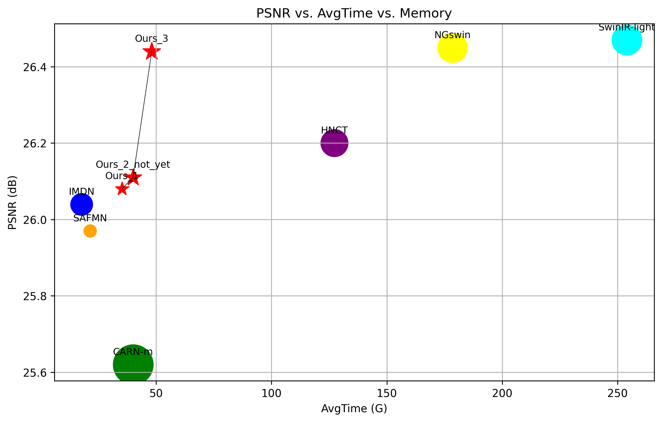
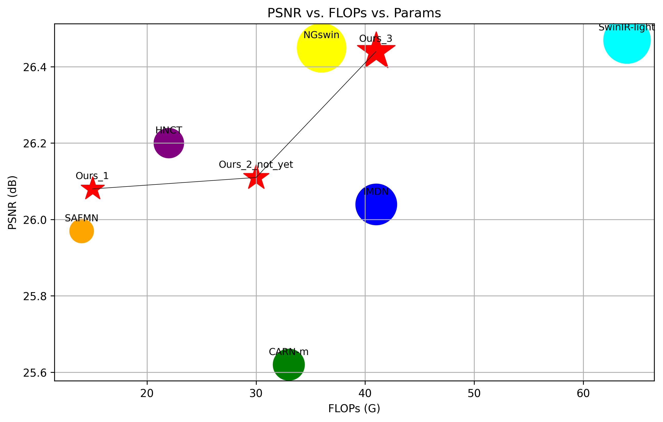
1) Efficient super resolution
Urban 100 x4에서의 비교

Slide 27
1) 추가 Ablation
Ab~ 옵션 | Sc | #Par(K) | #Flops(G) | #ACTs[M] | Set5 | Set14 | B100 | U100 | M109
원본 | x2 | 239 | 59 | 603 | 38.01 / 0.9606 | 33.60 / 0.9185 | 32.18 / 0.8999 | 32.04 / 0.9272 | 38.92 / 0.9776
[Down / Upsample] Adaptive Avg Pool | X2
[Down / Upsample] Dconv, Dilate Conv
[Aggr] Cat – Conv@33
[Aggr] Conv(dim, dim*4) + element_sum
[Split] 3개로 나누기(각 dim 12) | X2
[Split] 2개로 나누기(각 dim 18) | x2

Slide 28
그림(2) 아키텍처
LHSB(릴리 해원 설윤 배이)
Low-to-High Split Block ‘
지우는 그림으로 대체
규진은 GeLU
LHSB
QKV + SA
Split
DS / 2
QKV + SA
US * 2
C
DS / 4
QKV + SA
US * 4
.
DS / 8
QKV + SA
US * 8
G
SA, MLP
Upsample
ShinePost
LayerNorm
LayerNorm
MSA
MLP

Slide 29
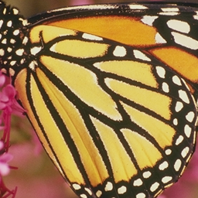

그림(2) 아키텍처
LHSB(릴리 해원 설윤 배이)
Low-to-High Split Block
Deep Feature Extraction
Shallow
Extractor
HQ Image
Reconstruction
…
LayerNorm
LHSB
LayerNorm
CCM
Deep Feature Extraction
x axis
attention
DConv@88
Merge
ShinePost
LayerNorm
Split
LayerNorm
MSA
MLP
y axis
attention

Slide 30
Ab~ 옵션 | Sc | #Par(K) | #Flops(G) | #ACTs[M] | Set5 | Set14 | B100 | U100 | M109
No win sum (3090_2) | X2 | 239 | 59 | 603 | 37.91 / 0.9602 | 33.47 / 0.9170 | 32.10 / 0.8987 | 31.75 / 0.9242 | 38.46 / 0.9766
MLP -> Linear (3090_1) * | X2 |  |  | 실험 완료 | Cuda 문제로 | 한 번 컨테이 | 너 나갔다 와 | 야됨.
Window_wise sum(WWS) | X2 | 239 |  |  | 37.99 / 0.9606 | 33.57 / 0.9178 | 32.18 / 0.8999 | 32.01 / 0.9273 | 38.85 / 0.9774
[64 64 64 64] w/ Merge | X2 |  | A6000_1 |  | 37.96 / 0.9605 | 33.54 / 0.9177 | 32.16 / 0.8996 | 31.88 / 0.9257 | 38.78 / 0.9773
[64 64 64 64] w/o Merge | X2 |  |  |  |  | 우선순위 3
RPE | X2 | 244 | 58.6 | 579 | 작성완 | 우선순위 2
No Act 곱 * | X2 | 239 |  |  | 37.99 / 0.9605 | 33.55 / 0.9180 | 32.16 / 0.8997 | 31.92 / 0.9260 | 38.83 / 0.9774
블록 4개 * | X2 | 122 | A6000_2 |  | 37.88 / 0.9601 | 33.40 / 0.9166 | 32.06/ 0.8984 | 31.49 / 0.9217 | 38.47 / 0.9765
블록 6개 * | X2 |  |  |  |  | 우선순위 4
블록 12개 * | X2 | 356 |  |  | 38.05 / 0.9608 | 33.65 / 0.9187 | 32.24 / 0.9006 | 32.31 / 0.9298 | 39.10 / 0.9780
MLP를 따로따로 | X2 |  | 작성완 |  |  | 우선순위 2
CCM 없이 내거만* | X2 |  |  |  |  | 우선순위 2
SAFMN에 더하기 집어넣어 | X2 |  | 작성완 | X2 3 4 다 |  | 우선순위 1
Padding 개선(mine_basic) | X2 | 실험중 | 3090_1 |  |  | 우선순위 0

Slide 31
옵션 | GPU | 코드 명(.py 생략) | 실험 결과 및 날짜 | 실험 여부 | scale
원본 x2 | A6000_2 | Safmn_arch_our_linear | SAFMN_x2_mine_0325_223834 | 완료 | 2
원본 x3 | A6000_1 | Safmn_arch_our_linear | SAFMN_x3_ours_0326_225915 | 완료 | 3
원본 x4 | A6000_2 | Safmn_arch_our_linear | SAFMN_x4_mine_0327_294959 | 완료 | 4
No win sum | 3090_2 | Safmn_arch_our_nosum | SAFMN_ours_nosum_x2_0327_214410 | 완료 | 2 / --
MLP -> Linear (3090_1) * | 3090_1 | Safmn_mlp | SAFMN_ours_mlp_x2_0327_214720 | 완료 | 2 / --
Window_wise sum(WWS) | 3090_2 | Safmn_win_sum | 0329_170826 | 실험 중 | 2 / --
[64 64 64 64] w/ Merge | A6000_1 | Safmn_our_all_64 | SAFMN_our_all_64_x2_0328_171809 | 완료 | 2 / --
[64 64 64 64] w/o Merge
RPE |  | Safmn_RPE
No Act 곱 * | A6000_2 | Safmn_mine_no_act | SAFMN_x2_mine_no_act_0328_171527 | 완료 | 2 / --
블록 4개 * | A6000_2 | Safmn_arch_our_linear | SAFMN_our_block_4_x2_0329_204704 | 완료 | 2 / 3 4?
블록 6개 * |  | Safmn_arch_our_linear |  |  | / 2 3 4?
블록 12개 * | 3090_1 | Safmn_arch_our_linear | SAFMN_mine_block12_x2_0328_223929 | 완료 | 2 / 3 4?
MLP를 따로따로 |  | Safmn_each_merge
CCM 없이 내거만*
SAFMN에 더하기 집어넣어 |  | Safmn_arch_ori_plus
Padding 변경 | 3090_1 | Mine_basic |  | 실험 중 | / 2 3 4?

Slide 32
옵션 | GPU | 코드 명(.py 생략) | 실험 결과 및 날짜 | 실험 여부 | scale
원본 x2 | A6000_2 | Safmn_arch_our_linear | SAFMN_x2_mine_0325_223834 | 완료 | 2
원본 x3 | A6000_1 | Safmn_arch_our_linear | SAFMN_x3_ours_0326_225915 | 완료 | 3
원본 x4 | A6000_2 | Safmn_arch_our_linear | SAFMN_x4_mine_0327_294959 | 완료 | 4
[64 64 64 64] w/ Merge (b) * | A6000_1 | Safmn_our_all_64 | SAFMN_our_all_64_x2_0328_171809 | 완료 | 2 / --
No Act 곱 (c : Table3 w/o FA) * | A6000_2 | Safmn_mine_no_act | SAFMN_x2_mine_no_act_0328_171527 | 완료 | 2 / --
블록 4개 * | A6000_2 | Safmn_arch_our_linear | SAFMN_our_block_4_x2_0329_204704 | 완료 | 2 / 3 4?
MLP -> Linear (3090_1) * | 3090_1 | Safmn_mlp | SAFMN_ours_mlp_x2_0327_214720 | 완료 | 2 / --
블록 12개 * | 3090_1 | Safmn_arch_our_linear | SAFMN_mine_block12_x2_0328_223929 | 완료 | 2 / 3 4?
Padding 변경 (x2) | 3090_1 | Mine_basic | SAFMN_ours_padding_modify_x2_0330_183810 | 완료 | 2 / --
SAFMN에 더하기 집어넣기 | 3090_1 | Safmn_arch_ori_plus | SAFMN_plus_x2/x3/x4 (결과는 뒷장) | X3 실험 중 | 2 / 3 4
CCM 없이 내거만* (x4) | 3090_1 | Mine_no_ccm |  | 작성 완료 | 4 / 2 3?
No win sum | 3090_2 | Safmn_arch_our_nosum | SAFMN_ours_nosum_x2_0327_214410 | 완료 | 2 / 3 4
Window_wise sum(WWS) | 3090_2 | Safmn_win_sum | SAFMN_ours_winwisesum_x2_0329_170826 | 완료 | 2 / --
[64 64 64 64] w/o Merge (b+c)* | 3090_2 | All_64_without_act | Mine_all_64_without_act_0331_014527 | 완료 | 2 / --
SwinIR_1(dim, head, depth, stg : 36 4 4 8) | 3090_2 | swinir | Cuda out of memory 관계로, A6000에서 실행할 것. | 보류
MLP(=CCM)를 따로따로 w/ Act | 3090_2 | Safmn_each_merge | SAFMN_each_merge_x2_0401_232408 | 완료 | 2 / --
MLP(=CCM)을 따로따로 w/o Act | 3090_2 | Safmn_each_merge_no_act |  | 실험 중단 | / 2 --
블록 6개 |  |  |  |  | /2 3 4
Inverted Residual Block 적용 |  |  |  |  | / 2 3 4??
RPE | 3090_2 | Safmn_RPE | 작성완료 | 실험 중 | 2 / 3 4?
SwinIR_2(Eff의 depth 제거, head는 없이)
SwinIR_2_original

Slide 33
Ab~ 옵션 | Sc | #Par(K) | #Flops(G) | #ACTs[M] | Set5 | Set14 | B100 | U100 | M109
원본 x2 | X2 | 239 | 59 | 603 | 38.01 / 0.9606 | 33.60 / 0.9185 | 32.18 / 0.8999 | 32.04 / 0.9272 | 38.92 / 0.9776
원본 x3 | X3 | 244 | 28 | 283 | 34.36 / 0.9270 | 30.38 / 0.8428 | 29.10 / 0.8054 | 28.09 / 0.8502 | 33.72 / 0.9448
원본 x4 | X4 | 251 | 15 | 152 | 32.21 / 0.8949 | 28.63/ 0.7822 | 27.60 / 0.7367 | 26.08/0.7837 | 30.59 / 0.9081
[64 64 64 64] w/ Merge (b) * | X2 |  |  |  | 37.96 / 0.9605 | 33.54 / 0.9177 | 32.16 / 0.8996 | 31.88 / 0.9257 | 38.78 / 0.9773
No Act 곱 (c : Table3 w/o FA) * | X2 |  |  |  | 37.99 / 0.9605 | 33.55 / 0.9180 | 32.16 / 0.8997 | 31.92 / 0.9260 | 38.83 / 0.9774
블록 4개 * | X2 | 122 |  |  | 37.88 / 0.9601 | 33.40 / 0.9166 | 32.06/ 0.8984 | 31.49 / 0.9217 | 38.47 / 0.9765
CCM -> Linear (3090_1) * | X2 | 73 |  |  | 37.71 / 0.9593 | 33.25 / 0.9150 | 31.96 / 0.8968 | 31.19 / 0.9187 | 38.03 / 0.9754
블록 12개 * | X2 | 356 |  |  | 38.05 / 0.9608 | 33.65 / 0.9187 | 32.24 / 0.9006 | 32.31 / 0.9298 | 39.10 / 0.9780
Padding 변경 (x2) | X2 |  |  |  | 37.83 / 0.9594 | 32.93 / 0.9157 | 31.93 / 0.8979 | 31.61 / 0.9246 | 37.08 / 0.9742
SAFMN에 더하기 집어넣기 | X ! |  | 실험중(x3) | X2 완료 |  | 성능은 뒤에 | SAFMN과 | 같이 비교하여 | 리스트로 정리
CCM 없이 내거만* (x4) | X2 |  | 실험 예정 |  | 위 2개로 | 토 낮 끝남
No win sum | X2 | 239 | 59 | 603 | 37.91 / 0.9602 | 33.47 / 0.9170 | 32.10 / 0.8987 | 31.75 / 0.9242 | 38.46 / 0.9766
Window_wise sum(WWS) | x2 | 239 |  |  | 37.99 / 0.9606 | 33.57 / 0.9178 | 32.18 / 0.8999 | 32.01 / 0.9273 | 38.85 / 0.9774
[64 64 64 64] w/o Merge (b+c)* | x2 | 236 |  |  | 37.96 / 0.9604 | 33.51 / 0.9175 | 32.15 / 0.8994 | 31.83 / 0.9250 | 38.71 / 0.9772
SwinIR_1(dim, head, depth, stg : 36 4 4 8) |  |  |  |  | 쿠다 Out of | 메모리 : A6000 | 에서 돌릴 것.
MLP(=CCM)를 따로따로 w/ Act | x2 | 83 |  |  | 34.87 / 0.9426 | 31.30 / 0.8952 | 30.41 / 0.8749 | 27.76 / 0.8678 | 32.50 / 0.9507
MLP(=CCM)를 따로따로 w/o Act | X2 | 83 | 실험 중단 | 시간 맞추 | 기 위함…
블록 6개
Inverted Residual Block 적용
RPE | x2 | 244 | 실험 중 |  |  | 위 4개로 | 일 끝남
SwinIR_2(Eff의 depth 제거, head는 없이) |  |  | 작성 예정 |  | A6000 | 에서 | 돌릴 예정
SwinIR_2_original |  |  | 작성 예정 |  | A6000 | 에서 | 돌릴 예정

Slide 34
Stack과 dim을 바꿔가며 실험 (safmn_arch_our_linear)
Ab~ 옵션 (dim /Stack) |  |  |  | Sc | #Par(K) | #Flops(G) | #ACTs[M] | 실험 결과 및 날짜
원본 | 36 | 4 | A6000_2 | X2 | 122 | 30 | 307 | SAFMN_our_block_4_x2_0329_204704
원본 | 36 | 6 | 3090_1 | x2 | 181 | 44 | 455 | SAFMN_our_block_6_x2_0409_011738/ 475000.pth
원본 | 36 | 8 (표준) | A6000_2 | x2 | 239 | 59 | 603 | SAFMN_x2_mine_0325_223834
원본 | 36 | 12 | 3090_1 | x2 | 357 | 88 | 898 | SAFMN_mine_block12_x2_0328_223929
원본 | 36 | 8 (표준) | A6000_1 | X3 | 244 | 28 | 283 | SAFMN_x3_ours_0326_225915
원본 | 36 | 12 |  | X3
원본 | 36 | 8 (표준) | A6000_2 | X4 | 251 | 15 | 152 | SAFMN_x4_mine_0327_294959
원본 | 36 | 12 |  | x4
Dim 축소 | 24 | 8 (표준) | Lion_2 | X2 | 109 | 27 | 459 | Mine_dim_24_x2_0413_011136
Dim 확장 | 48 | 8 (표준) | 3090_1 | X2 | 420 | 103 | 747 | mine_dim_48_block_8_x2_0409_084417
Dim 확장 | 60 | 8 (표준) | 3090_2 | X2 | 652 | 158 | 891 | Mine_dim_60_block_8_x2_0405_144519
Dim 축소 | 24 | 8 (표준) | Lion_2 | x3 | 112 | 13 | 215 | Mine_dim_24_x3_0413_220905
Dim 확장 | 48 | 8 (표준) | 3090_1 | X3 | 427 | 49 | 350
Dim 확장 | 60 | 8 (표준) | 3090_1 | X3 | 660 | 75 | 418 | Mine_dim_60_block_8_x3_0407_212007(495000.pth)
Dim 축소 | 24 | 8 (표준) | Lion_2 | X4 | 117 | 7 | 117 | Mine_dim_24_x4_0414_205807
Dim 확장 | 48 | 8 (표준) | 3090_1 | X4 | 436 | 27 | 189
Dim 확장 | 60 | 8 (표준) | 3090_2 | X4 | 672 | 41 | 225 | Mine_dim_60_block_8_x4_0406_175244 (490000.pth)
Dim 확장 | 84 | 8 | A6000_2 | X2
Dim 확장 | 84 | 8 | A6000_2 | X3
Dim 확장 | 84 | 8 | A6000_2 | X4

Slide 35
Stack과 dim을 바꿔가며 실험 (safmn_arch_our_linear)
Ab~ 옵션 (dim /Stack) |  |  |  | Sc | #Par(K) | #Flops(G) | #ACTs[M] | Set5 | Set14 | B100 | U100 | M109
원본 | 36 | 4 | A6000_2 | X2 | 122 | 30 | 307 | 37.88 / 0.9601 | 33.40 / 0.9166 | 32.06/ 0.8984 | 31.49 / 0.9217 | 38.47 / 0.9765
원본 | 36 | 6 | 3090_1 | x2 | 181 | 44 | 455 | 37.94 / 0.9604 | 33.52 / 0.9175 | 32.15 / 0.8995 | 31.82 / 0.9253 | 38.74 / 0.9771
원본 | 36 | 8 (표준) | A6000_2 | x2 | 239 | 59 | 603 | 38.01 / 0.9606 | 33.60 / 0.9185 | 32.18 / 0.8999 | 32.04 / 0.9272 | 38.92 / 0.9776
원본 | 36 | 12 | 3090_1 | x2 | 357 | 88 | 898 | 38.05 / 0.9608 | 33.65 / 0.9187 | 32.24 / 0.9006 | 32.31 / 0.9298 | 39.10 / 0.9780
원본 | 36 | 8 (표준) | A6000_1 | X3 | 244 | 28 | 283 | 34.36 / 0.9270 | 30.38 / 0.8428 | 29.11 / 0.8056 | 28.10 / 0.8503 | 33.72 / 0.9448
원본 | 36 | 12 | Bnn_2 | x3 |  |  |  | 실험중
원본 | 36 | 8 (표준) | A6000_2 | X4 | 251 | 15 | 152 | 32.21 / 0.8949 | 28.63/ 0.7822 | 27.60 / 0.7367 | 26.08/0.7837 | 30.59 / 0.9081
원본 | 36 | 12 | Bnn_2 | X4 | 368 |  |  | 실험중
Dim 축소 | 24 | 8 (표준) | Lion_2 | X2 | 109 | 27 | 459 | 37.91 / 0.9602 | 33.44 / 0.9169 | 32.09 / 0.8988 | 31.62 / 0.9231 | 38.58 / 0.9768
Dim 확장 | 48 | 8 (표준) | 3090_1 | X2 | 420 | 103 | 747 | 38.06 / 0.9609 | 33.67 / 0.9189 | 32.25 / 0.9007 | 32.33 / 0.9299 | 39.14 /0.9780
Dim 확장 | 60 | 8 (표준) | 3090_2 | X2 | 652 | 158 | 891 | 38.10 / 0.9610 | 33.76 / 0.9201 | 32.28 / 0.9012 | 32.52 / 0.9316 | 39.24 / 0.9783
Dim 축소 | 24 | 8 (표준) | Lion_2 | X3 | 112 | 13 | 215 | 34.18 / 0.9258 | 30.24 / 0.8401 | 29.00 / 0.8030 | 27.75 / 0.8430 | 33.28 / 0.9417
Dim 확장 | 48 | 8 (표준) | Bnn_1 | X3 | 427 | 49 | 350 | 실험중
Dim 확장 | 60 | 8 (표준) | 3090_1 | X3 | 660 | 75 | 418 | 34.58 / 0.9285 | 30.53 / 0.8458 | 29.21 / 0.8084 | 28.48 / 0.8581 | 34.18 / 0.9477
Dim 축소 | 24 | 8 (표준) | Lion_2 | X4 | 117 | 7 | 117 | 31.99 / 0.8921 | 28.51 / 0.7789 | 27.49 / 0.7332 | 25.75 / 0.7728 | 30.10 / 0.9020
Dim 확장 | 48 | 8 (표준) | Bnn_1 | X4 | 436 | 27 | 189 | 실험중
Dim 확장 | 60 | 8 (표준) | 3090_2 | X4 | 672 | 41 | 225 | 32.38 / 0.8971 | 28.79 / 0.7859 | 27.70 / 0.7403 | 26.44 / 0.7947 | 31.09 / 0.9139
Dim 확장 | 84 | 8 | A6000_2 | X2
Dim 확장 | 84 | 8 | A6000_2 | X3
Dim 확장 | 84 | 8 | A6000_2 | X4 | 1300

Slide 36
Split Head 개수의 변경 (new_head_num.py)
Ab~ 옵션 | Sc | #Par(K) | #Flops(G) | #ACTs[M] | Set5 | Set14 | B100 | U100 | M109
Split Head 1개 | X2 | 270 | 75 | 845 | 38.00 / 0.9606 | 33.58 / 0.9179 | 32.17 / 0.8997 | 31.93 / 0.9260 | 38.83 / 0.9774
Split Head 1개 | X3 | 275 | 35 | 396 | 34.37 / 0.9271 | 30.39 / 0.8431 | 29.11 / 0.8054 | 28.05 / 0.8495 | 33.71 / 0.9449
Split Head 1개 | x4 | 282 | 19 | 213 | 실험 중
Split_Head 2개 (495000.pth) | x2 | 250 | 64 | 717 | 38.01 / 0.9606 | 33.59 / 0.9180 | 32.18 / 0.8999 | 32.02 / 0.9270 | 38.87 / 0.9776
Split_Head 2개 | X3 | 255 | 30 | 336 | 34.37 / 0.9271 | 30.37 / 0.8427 | 29.11 / 0.8056 | 28.05 / 0.8496 | 33.73 / 0.9450
Split_Head 2개 (490000.pth) | X4 | 261 | 17 | 181 | 32.18 / 0.8948 | 28.63 / 0.7826 | 27.60 / 0.7370 | 26.07 / 0.7838 | 30.59 / 0.9085
Split_Head 3개 | X2 | 243 | 60 | 646 | 38.00 / 0.9606 | 33.59 / 0.9182 | 32.19 / 0.8999 | 32.02 / 0.9273 | 38.88 / 0.9775
Split_Head 3개 | X3 | 248 | 29 | 303 | 34.41 / 0.9273 | 30.37 / 0.8426 | 29.12 / 0.8059 | 28.09 / 0.8502 | 33.73 / 0.9449
Split_Head 3개 | x4 | 254 | 16 | 163 | 32.19 / 0.8947 | 28.63 / 0.7821 | 27.60 / 0.7367 | 26.08 / 0.7834 | 30.58 / 0.9080
Split_Head 4개 (원본) | X2 | 239 | 59 | 603 | 38.01 / 0.9606 | 33.60 / 0.9185 | 32.18 / 0.8999 | 32.04 / 0.9272 | 38.92 / 0.9776
Split_Head 4개 (원본) | X3 | 244 | 28 | 283 | 34.36 / 0.9270 | 30.38 / 0.8428 | 29.11 / 0.8056 | 28.10 / 0.8503 | 33.72 / 0.9448
Split_Head 4개 (원본) | x4 | 251 | 15 | 152 | 32.21 / 0.8949 | 28.63/ 0.7822 | 27.60 / 0.7367 | 26.08 / 0.7837 | 30.59 / 0.9081
Ab~ 옵션 |  | Sc | #Par(K) | #Flops(G) | #ACTs[M] | 실험 결과 및 날짜
Split Head 1개 | 3090_2 | X2 | 270 | 75 | 845 | Mine_head_1_x2
Split Head 1개 | 3090_2 | x3 | 275 | 35 | 396 | Mine_head_1_x3
Split Head 1개 | 3090_2 | X4 | 282 | 19 | 213 | Mine_head_1_x4
Split_Head 2개 | 3090_1 | x2 | 250 | 64 | 717 | Mine_head_2_x2_0418_165133
Split_Head 2개 | 3090_2 | X3 | 255 | 30 | 336 | Mine_head_2_x3_0418_165148
Split_Head 2개 | 3090_1 | X4 | 261 | 17 | 181 | Mine_head_2_x4_0419_000211
Split_Head 3개 | Lion_1 | X2 | 243 | 60 | 646 | mine_head_3_x2_0413_011520
Split_Head 3개 | Lion_1 | X3 | 248 | 29 | 303 | Mine_head_3_x3_0414_171506
Split_Head 3개 | Lion_1 | x4 | 254 | 16 | 163 | Mine_head_3_x4_0415_195233

